Slide 1

Pontifícia Universidade Católica de Minas Gerais

Slide 2
APLICAÇÃO DE TÉCNICAS DE DEEP LEARNING EM PREVISÃO DE VARIÁVEIS CLIMÁTICAS Programa de Pós-graduação Lato Sensu em Ciência de Dados e Big Data Aluno: Marcelo Cunha

Slide 3
Visão Geral
Introdução
Coleta de Dados
Processamento/Tratamento de Dados
Análise e Exploração dos Dados
Modelos de Machine Learning
Apresentação dos Resultados

Slide 4
Introdução
A previsão do tempo usando métodos numéricos surgiu com Vilhelm Bjerknes (1904), pois identificou que o estado futuro da atmosfera poderia ser obtido pelas equações diferenciais que governam o seu comportamento.
Previsão de variáveis climáticas possui grande impacto na vida cotidiana e em áreas como turismo, agricultura, pecuária, construção civil, prevenção de desastres e etc.
Previsão do Clima ≠ Previsão do Tempo.

Slide 5
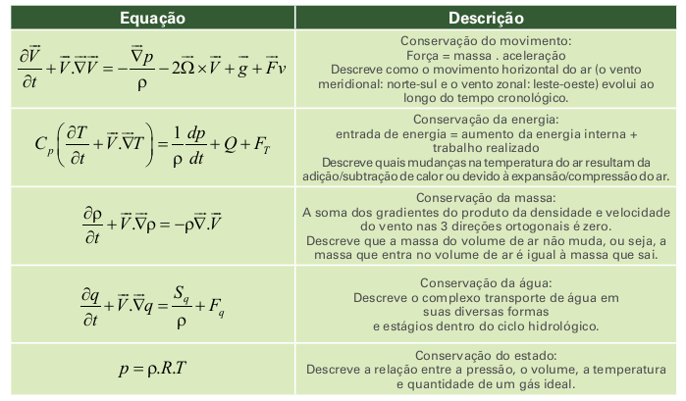
Modelos Numéricos
Modelos Numéricos demandam grande esforço computacional para serem resolvidos, além de um grande volume de condições iniciais de variáveis para gerar um resultado aceitável.
Grande complexidade de elaboração dos modelos
São estáticos.

Slide 6
Vantagem de Utilizar Deep Learning como Alternativa aos Modelos Numéricos
Abstraem à complexidade do modelo.
Podem ser treinados novamente como novos dados.
Menor custo computacional.
Não são necessárias condições iniciais de contorno do sistema dinâmico como no caso das equações diferenciais.

Slide 7
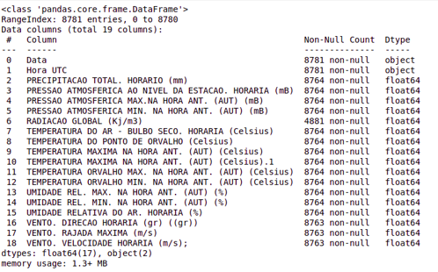
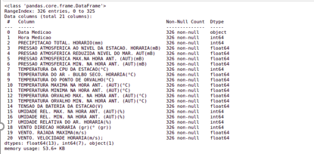
Coleta de Dados
INMET (Instituto Nacional de Meteorologia)
Dataset1 (Dados de 01/01/2020 à 31/12/2020)
Dataset2 (Dados de 01/07/2021 à 14/07/2021)

Slide 8
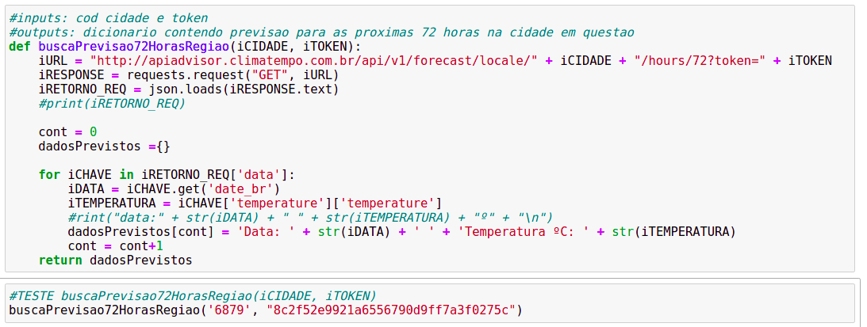
Coleta de Dados
ClimaTempo
Dataset1 (Dados de 14/07/2021 à 16/07/2021)
Código Python de Consulta da API Clima Tempo
Fonte Autor

Slide 9

Processamento/Tratamento de Dados
Nessa etapa, foram realizados os ajustes de dados nulos, substituindo-os por valores médios. Uma das variáveis (Radiação Global), que possuía aproximadamente 50% de seus valores nulos, foi removida.
Fonte: Sigmoidal

Slide 10
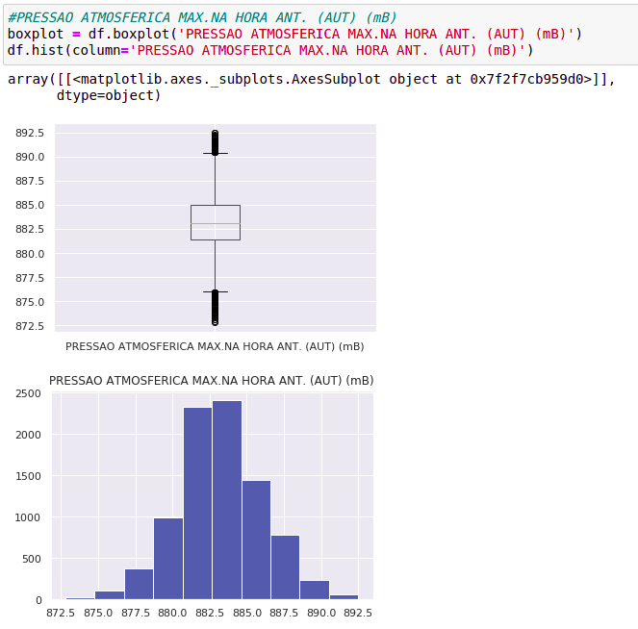
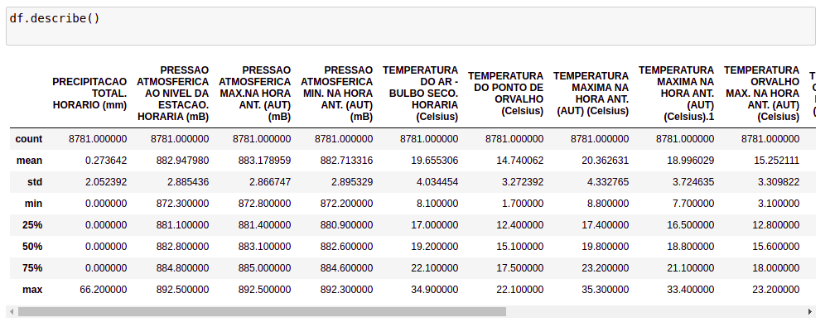
Análise dos Dados
Nessa etapa, foram analisadas correlações entre os dados, métricas estatísticas entre as variáveis como desvio padrão, médias, medianas e etc. Análise de outliers através de gráficos Boxplot e análise das distribuições também foram realizadas.
Fonte: Autor
Fonte: Autor

Slide 11
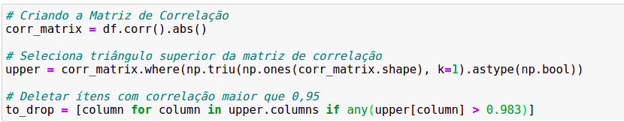
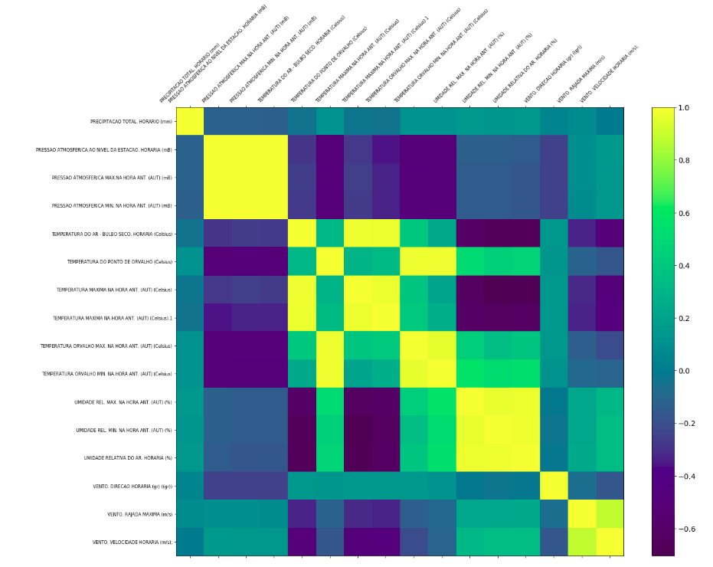
Análise dos Dados
Através da análise de correlação, foi possível encontrar variáveis linearmente dependentes, além de compreender quais seriam as variáveis escolhidas como entradas do modelo.
Fonte: Autor
Fonte: Autor

Slide 12
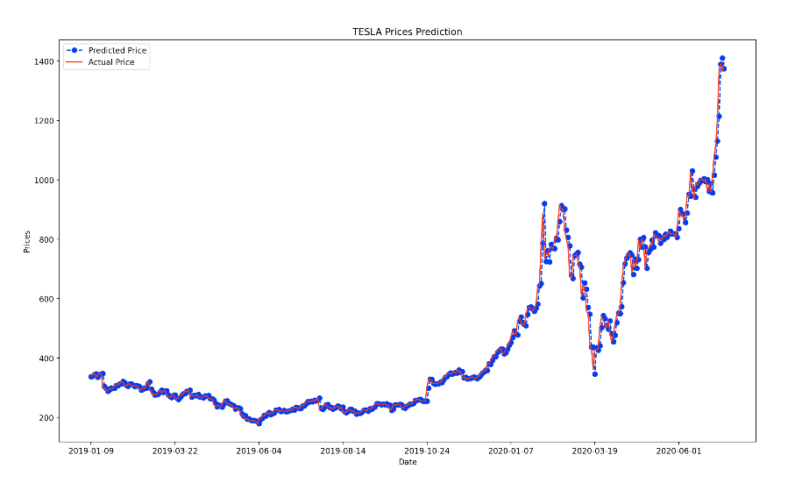
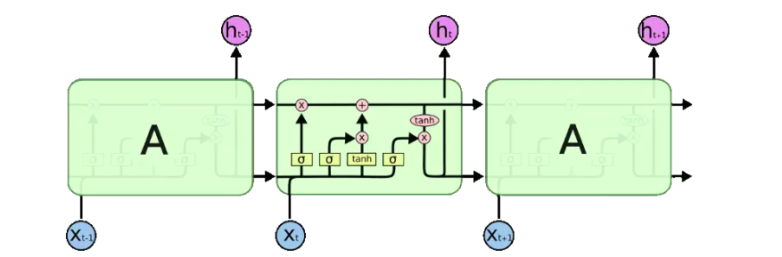
MODELO DE MACHINE LEARNING
ARIMA (Auto Regressive Integrated Moving Average)
Fonte: Towards Data Science
LSTM (Long Short Term Memory)
Fonte: Colah’s Blog

Slide 13
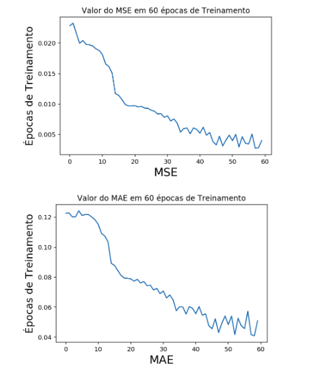
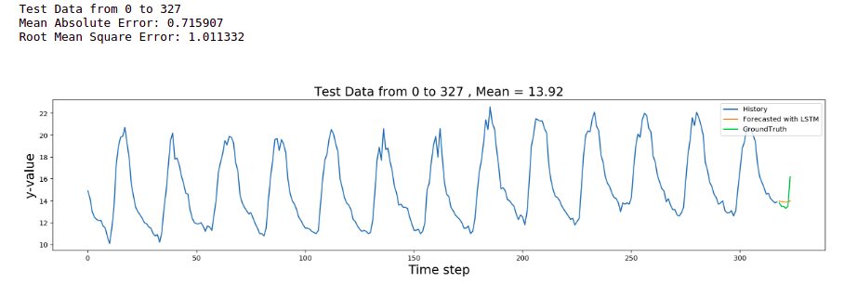
LSTM
Os erros de treinamento obtidos com o LTSM foram consideravelmente baixos, após 60 épocas de treinamento e 25 passos.
Os erros de validação foram baixos também, como pode-se observar.
Fonte: Autor
Fonte: Autor

Slide 14
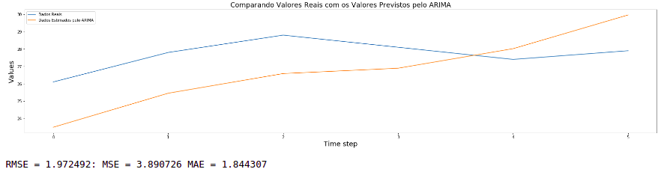
ARIMA
Os erros obtidos utilizando o algoritmo ARIMA, para o caso proposto, foram maiores do que os obtidos pelo algoritmo LTSM.
Fonte: Autor

Slide 15
Apresentação dos Resultados
O resultado obtido utilizando o LSTM apresentou menores erros nas métricas estatísticas utilizadas (mean absolute error, root mean square error e mean square error) frente ao ARIMA, para realizar a previsão dos dados. Os dados previstos por ambos os modelos foram do dia 14/07/2021 das 14:00 às 19:00
Observou-se que o ARIMA também não acompanhou com precisão as mudanças de taxa de variação dos dados reais, tendo não obtido resultados consideravelmente precisos em regiões próximas à pontos de inflexão.
Mesmo tendo-se obtido menores erros com o Modelo LSTM, cabe salientar que este algoritmo não lidou com grande precisão com regiões próximas à pontos de inflexão, sendo que a taxa de variação dos dados previstos não conseguiu acompanhar com exatidão a taxa de variação dos dados reais
RMSE apresentado pelo modelo LSTM foi 1,01, enquanto no ARIMA o valor obtido foi de 1,97

Slide 16
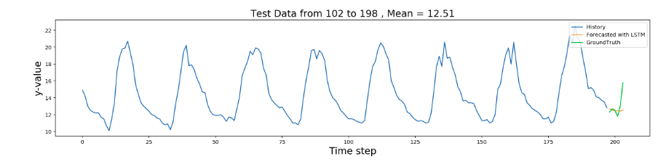
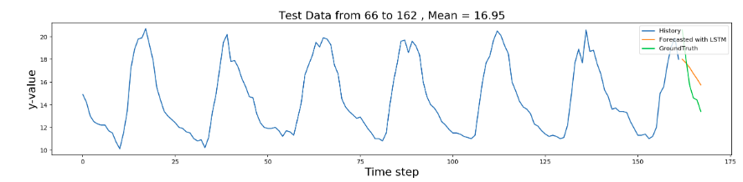
Apresentação dos Resultados
Fonte: Autor
Fonte: Autor

Slide 17
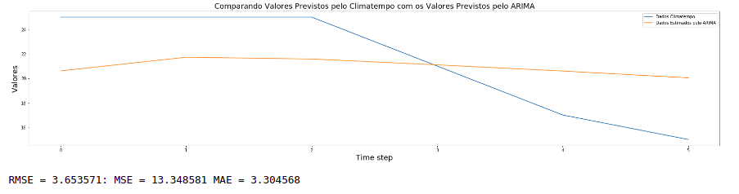
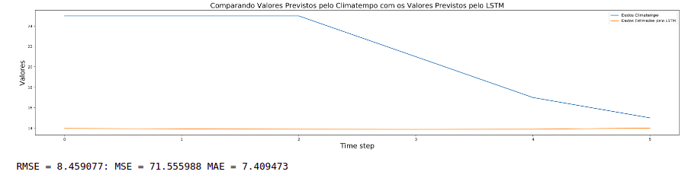
Apresentação dos Resultados
Utilizou-se os dados previsão do tempo fornecidos pelo Climatempo para comparar com as previsões geradas pelos modelos e encontrou-se certa diferença entre os valores.
Fonte: Autor
Fonte: Autor

Slide 18
Contato
Marcelo Cunha
marcelocunhampc@gmail.com

Slide 19

Muito Obrigado!!!

